Slide 1
BPV les 23-9-22 Uren en beoordelingsformulier goed in OSIRIS en LA’s

Slide 2
Overzicht 21-9 gemaakt
Legenda:
Groen is oké
Groen met een paars bolletje is opsturen waar het paarse bolletje bij staat
Oranje met een paars bolletje is nog niks ontvangen van praktijkbegeleider
Oranje is uren inhalen
Rood is kan niet voldaan zijn

Slide 3
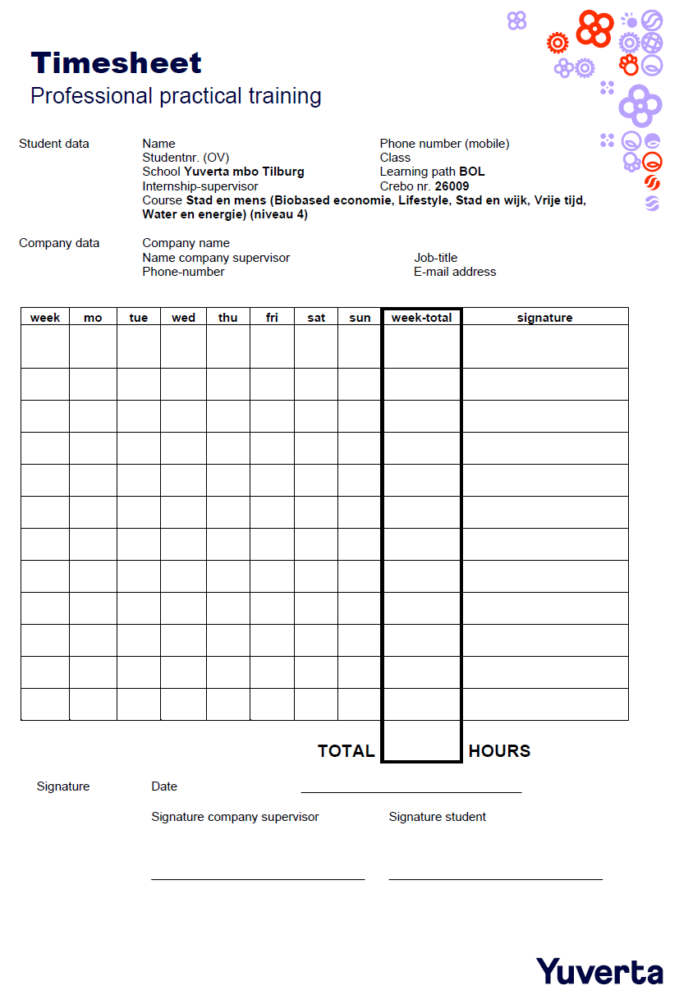
Wat te doen met uren die zijn opgestuurd en beoordelingsformulier?
Uren laten registreren:
Timesheet compleet ingevuld opsturen naar administratie@yuverta.nl met s.linkels@yuverta.nl in de cc!
Benoem in de mail naar administratie het volgende:
De periode wanneer je stage hebt gelopen
Bij welk bedrijf je stage hebt gelopen
Dat het gaat om de uren die je mist in OSIRIS
Dat de BPV-coördinator ervan op de hoogte is

Slide 4
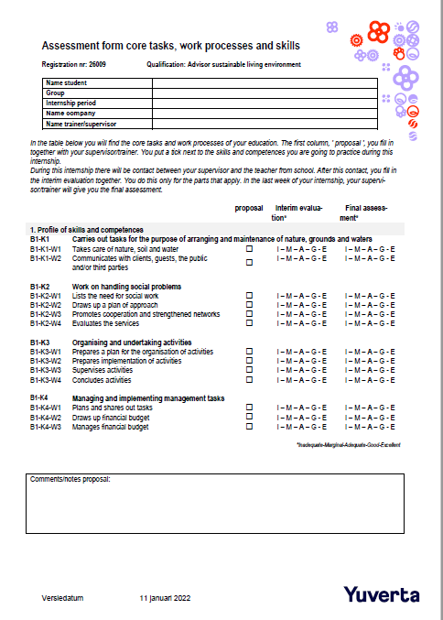
Beoordelingsformulier inleveren
Beoordelingsformulier laten registreren:
Beoordelingsformulier compleet ingevuld opsturen naar administratie@yuverta.nl met in de cc s.linkels@yuverta.nl en je huidige coach.
Benoem in je mail naar administratie het volgende:
De periode wanneer je stage hebt gelopen
Bij welk bedrijf je stage hebt gelopen

Slide 5
Nog een keer: eisen waaraan de stage moet voldoen
De stageperiode begint 21 november 2022 en duurt tot en met 3 februari 2023
In totaal moet je 208 uur lopen en op maandag heb je het keuzedeel: Inspelen op Innovatie
De stage mag gelopen worden bij een bedrijf die voldoet aan één van de volgende criteria:
Het stagebedrijf staat op stagemarkt en kan gekoppeld worden aan de specialisatie die je volgt!
Het stagebedrijf staat op het Crebonummer 26009
Het stagebedrijf staat op stagemarkt en kan gekoppeld worden aan het keuzedeel die je volgt!
Voldoet het stagebedrijf aan één van deze eisen dan mag je er stage lopen!
→ Het aanvragen van één Crebonummer voor een bedrijf kan, maar dat duurt ongeveer 2 á 3 weken, hulp bij nodig, vraag het aan mij!

Slide 6
2223 ST LA1 Uitwerken van een examenopdracht
Leerdoel
Een afstudeeropdracht kunnen formuleren.
De opdracht vertalen naar een plan van aanpak
Werkprocessen kunnen uitwerken.
Samenwerking
Deze opdracht maak je alleen.
Lever je gemaakte product in via Teams.
Bekijk de feedback van de docent.
Stel je vragen tijdens de online bijeenkomsten.
Leerproduct
Een voorbereidingsdocument volgens het format zoals aangereikt vanuit de opleiding.
Bijeenkomsten
Online vragenuurtjes tijdens stageperiode
Deadline product: 16 december 2022
Leerpad
Lees het dossier ‘Adviseur duurzame leefomgeving’ met alle werkprocessen.
Bekijk het beoordelingsformulier van de proeve van bekwaamheid.
Bedenk, eventueel in overleg met je stagebegeleider, een (fictieve) realistische opdracht bij je stagebedrijf die als examenopdracht uitgevoerd zou kunnen worden.
De opdracht moet uit te voeren zijn in 5 weken tijd.
Verzamel alle benodigde gegevens van jezelf en het stagebedrijf.
Zoek de missie, visie en doelstelling van het bedrijf op, of vraag je begeleider.
Omschrijf je doelgroep.
Omschrijf de opdracht.
Werk een planning voor de 5 weken die de opdracht zou duren uit. Wat doe je wanneer?
Werk een planning uit van de dag van de activiteit. Verwerk daarin de komst van de examinatoren en het gesprek.
Werk alle werkprocessen uit.
Bronnen
Voorbereidingsdocument proeve van bekwaamheid
Wiki examinering
Website SBB

Slide 7
2223 ST LA2 Werken met een doelgroep
Leerdoel
Inzicht krijgen in kerntaak 2 van het dossier Adviseur duurzame leefomgeving.
Werkprocessen kunnen koppelen aan praktijksituaties.
Samenwerking
Deze opdracht maak je alleen.
Lever je gemaakte product in via Teams.
Bekijk de feedback van de docent.
Stel je vragen tijdens de online bijeenkomsten.
Leerproduct
Een infographic met een overzicht van jouw (gekozen) doelgroep en het netwerk. De werkprocessen van kerntaak 2 zijn hierin verwerkt. Hierin zit minimaal:
Demografische gegevens van de doelgroep
Communicatiekanalen en middelen passend bij de doelgroep
Cultuur aspecten van de doelgroep
Passende acties om de doelgroep te betrekken
Kansen voor de doelgroep
Betrokken partijen/netwerk omtrent de doelgroep
Bijeenkomsten
Online vragenuurtjes tijdens stageperiode
Deadline product: 13 januari 2023
Bronnen
Wiki examinering
Website SBB
Leerpad
Kies een doelgroep, het liefst passend bij de opdracht die gekozen is voor LA 1.
Bekijk Kerntaak 2 van dossier Adviseur duurzame leefomgeving.
Verzamel informatie over jouw doelgroep, o.a. demografische gegevens en cultuur.
Bepaal welke manier van communiceren passend is voor de doelgroep.
Kies passende acties om jouw doelgroep te bereiken/betrekken.
Geef weer welke kansen je ziet voor de doelgroep.
Zoek uit welke betrokken partijen of welk netwerk je inzet om de doelgroep te betrekken of om de doelgroep te bereiken.

Slide 8
2223 ST LA3 Financieel overzicht
Leerdoel
Financieel overzicht opstellen van je stageopdracht of project binnen je stagebedrijf met aansluitend een nacalculatie.
Samenwerking
Deze opdracht maak je alleen.
Lever je gemaakte product in via Teams.
Bekijk de feedback van de docent.
Stel je vragen tijdens de online bijeenkomsten.
Leerproduct
Een financieel begroting met daarin de begrote opbrengsten en kosten van je stageopdracht of een project binnen je stagebedrijf . In het financieel overzicht verwerk je minimaal: Kosten-begroting Kosten- overzicht/realisatie Kostenindeling Kostensoorten Vaste- en variabele kosten Incl. en excl. btw berekenen
Bijeenkomsten
Online vragenuurtjes tijdens stageperiode
Deadline product: 3 februari 2023
Bronnen
Wiki examinering
Website SBB
Leerpad
Bekijk Kerntaak 4 van het dossier Adviseur duurzame leefomgeving.
Verzamel informatie over de kosten en opbrengsten van jouw stageopdracht / project.
Onderzoek wat de kritische factoren zijn in je financiële overzicht (mogelijke overschrijdingen budget etc).
Bespreek dit met je stagebegeleider en vraag feedback aan je stagebegeleider.
Maak je financiële overzicht met daarin de begrote opbrengsten en kosten
Presenteer dit aan je stagebegeleider en vraag om feedback.

Slide 9
Voor vandaag!
Bedrijven die zitten te wachten op studenten:
Brabantse Milieu Federatie → Opdracht: Opzetten van evenementen/activiteiten waar jongeren actief worden gestimuleerd hoe ze omgaan met milieu en duurzaamheid
Stichting Samenwerkende Culturele en Maatschappelijke Organisaties → Opdracht: hoe jonge mensen kunnen motiveren voor vrijwilligerswerk en projecten opzetten om samen te doen met jongeren
Broeders Gezondheidswinkel → Opdracht: Meehelpen organiseren van de Ladies Health Night of bedenken van nieuwe evenementen. Meehelpen organiseren proeverijen en demonstraties, tot slot onderzoeken van voeding en/of gezondheid
Lijkt dit je niks:
Solliciteren en op zoek gaan naar een stage, het alternatief is, als je klasgenoten leuk stage lopen, dat jij 9 weken lang, elke dag van 09:00 tot 16:00 op school naar stages mag zoeken!
Plus:
→ Wie lijkt het leuk om over zijn ervaringen op stage te vertellen aan leerjaar 1? Het betreft hier op vrijdag van 13:45 tot 14:45!

